Slide 1
CON LE MANI
NEL LATTE
SCUOLA PRIMARIA DI PANDINO

Slide 2
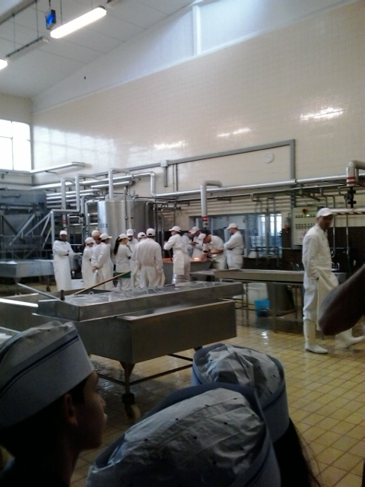
PROGETTO REALIZZATO DALLE CLASSI TERZE DI PANDINO a. s. 2014/2015
IN COLLABORAZIONE CON LA
SCUOLA CASEARIA DI PANDINO

Slide 3
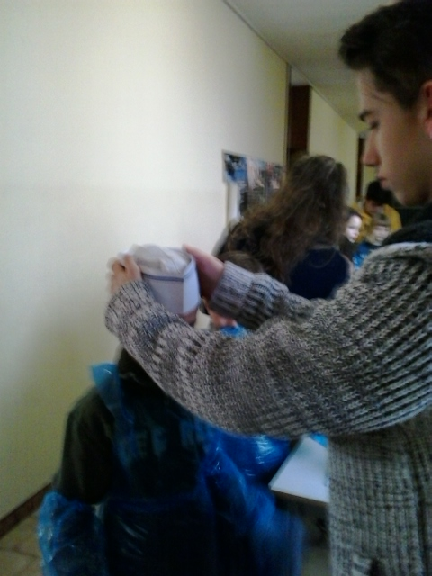
OGGI IL FORMAGGIO LO PRODUCIAMO NOI!!!
Come piccoli alunni della scuola casearia
Con la dotazione giusta….

Slide 4
ASCOLTIAMO LE ISTRUZIONI DEL FOLLETTO LUCIO

Slide 5
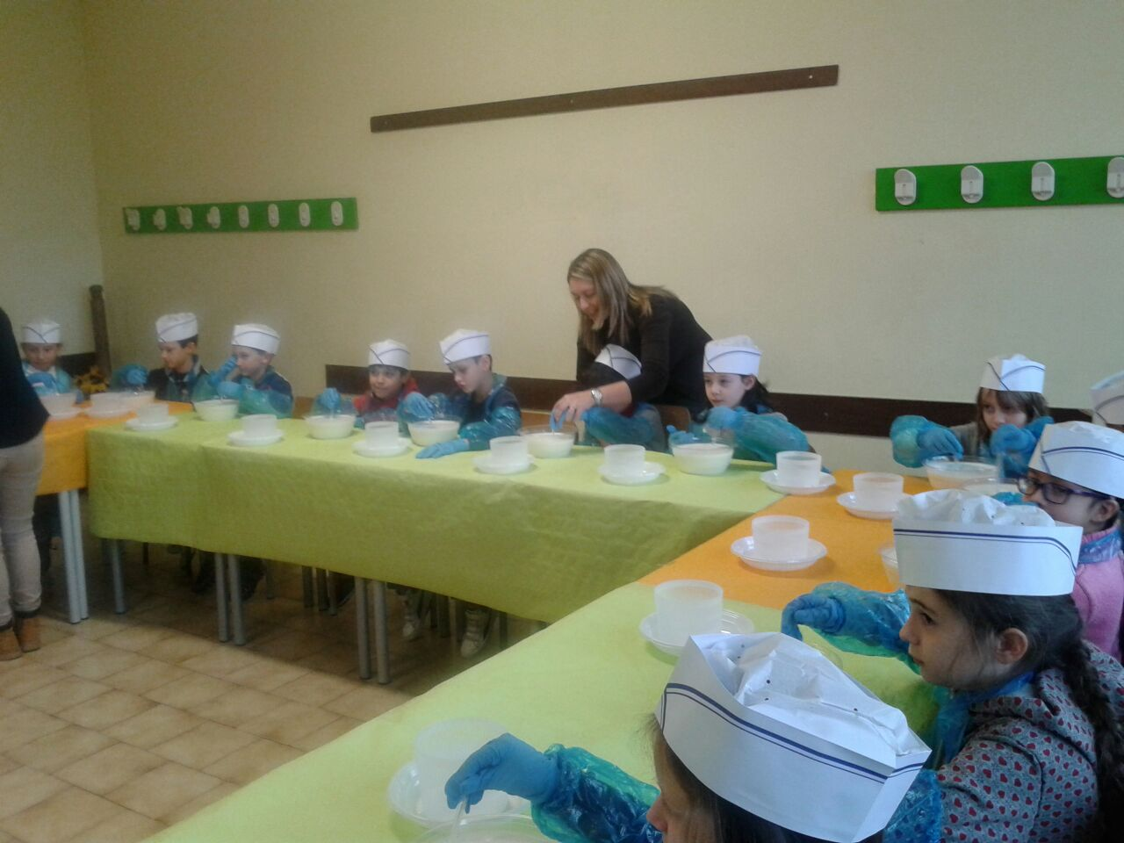
E POI TUTTI ALL’OPERA

Slide 6
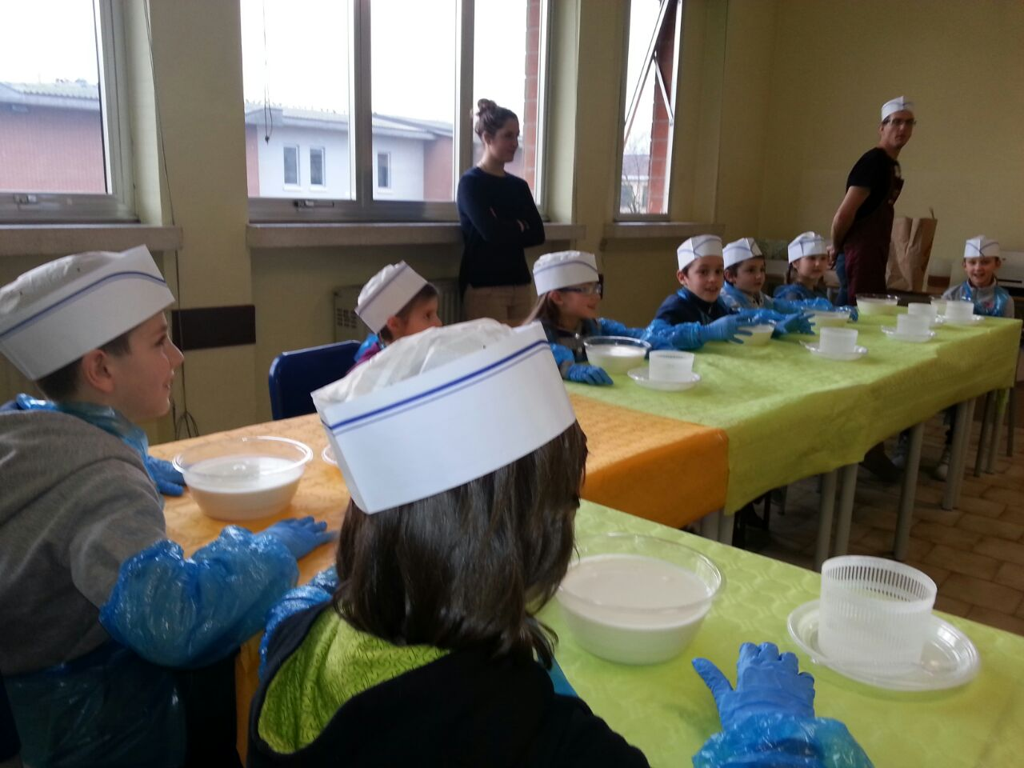
Piccoli produttori di formaggio crescono

Slide 7
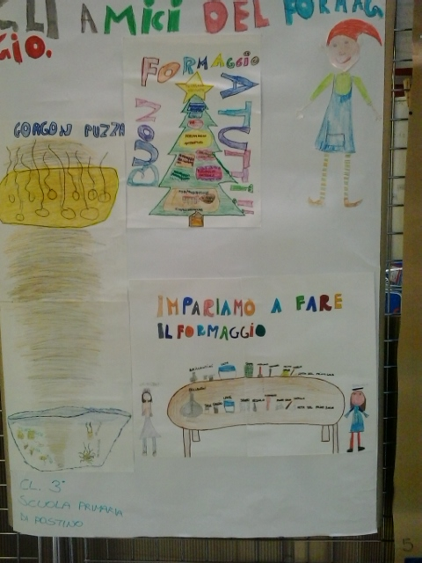
RIELABORIAMO L’ESPERIENZA

Slide 8
“FILASTROCCHIAMO”

Slide 9
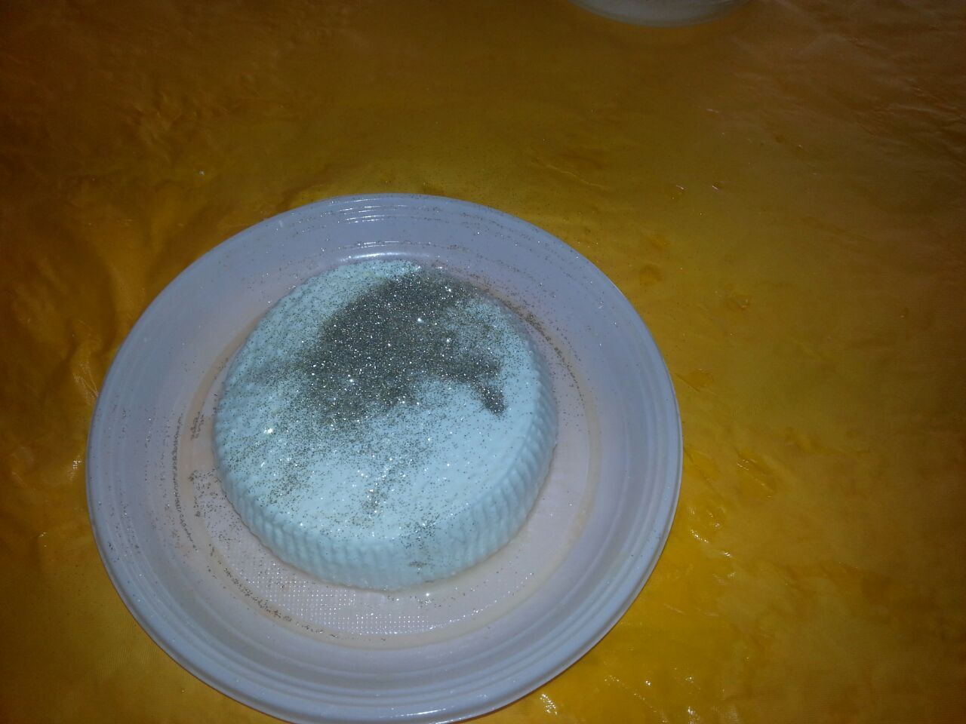
SIAMO STATI PROPRIO BRAVI

